Slide 1
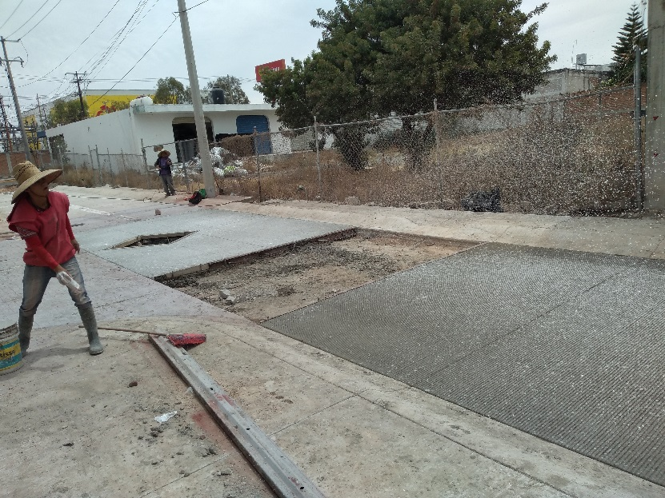
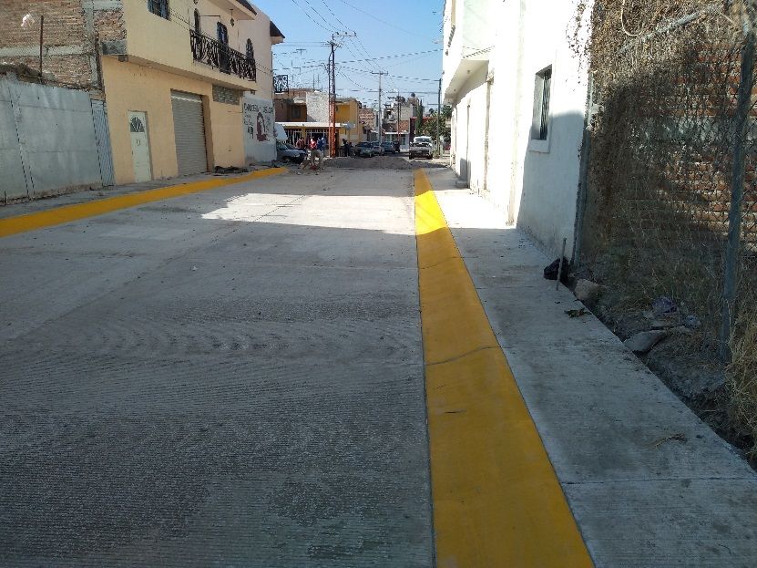
PAVIMENTACIÓN DE LA CALLE VALLE AZUL (ENTRE BLVD. JUVENTINO ROSAS Y CALLE COMONFORT).
PRESUPUESTO DE LA OBRA con IVA : $ 1,363,257.49
DESCRIPCION DE LOS TRABAJOS
MEJORAMIENTO DE TERRENO NATURAL.
CONSTRUCCION DE ESTRUCTURA, SUB-BASE DE 20 CM. Y BASE HIDRAULICA DE 20 CM.
GUARNICIONES TIPO PECHO DE PALOMA Y BANQUETAS DE CONCRETO DE 10 CM DE ESPESOR.
FIRME DE CONCRETO DE 15 CM DE ESPESOR, PASOS PEATONALES DE CONCRETO ESTAMPADO EN COLOR ROJO.
PINTURA EN GUARNICIONES, COLOCACION DE TOPES DE PLASTICO Y COLOCACION DE BOLARDOS.
SAN FRANCISCO DEL RINCÓN, GTO.

